Slide 1
Konsep & Proses Strategi
Tim Dosen Pascasarjana MBA
Fak Komunikasi & Bisnis
2022
School of Communication & Business – Telkom University

Slide 2
Studi Kasus
https://pgn.co.id
School of Communication & Business – Telkom University

Slide 3
Pengantar
Pemanfaatan gas untuk sektor domestik terutama di Pulau Jawa yang merupakan pusat konsumen terbesar di Indonesia akan terus meningkat, hal ini disebabkan oleh pasar LNG dunia yang sangat kompetitif, peningkatan kebutuhan gas untuk listrik, kenaikan harga bahan bakar minyak, isu lingkungan, dan fakta kebutuhan gas yang semakin besar.
Walaupun demikian, lokasi cadangan gas bumi yang tersedia sebagai pusat suplay lokasinya jauh dan tersebar yaitu berada di Sumatera, Kalimantan, Sulawaesi, Laut Natuna, Papua, dan sekitar Jawa sendiri. Permasalahan dalam memenuhi kebutuhan gas bumi di Pulau Jawa adalah belum adanya sistem transmisi gas bumi yang terintegrasi yang menghubungkan pusat suplai yang lokasinya tersebar ke Pulau Jawa

Slide 4
Di Indonesia, pengusahaan gas bumi di sisi hilir masih didominasi oleh perusahaan minyak dan gas milik negara (Pertamina) yang melakukan usahanya secara terintegrasi vertikal dari ujung sisi hulu hingga hilir, terutama minyak bumi. Dominasi Pertamina, khususnya dalam pengusahaan gas bumi agak berkurang dengan perkembangan PT. Perusahaan Gas Negara (PGN) yang belakangan ini telah menjadi perusahaan transmisi dan distribusi gas bumi terkemuka.

Slide 5
Sejarah Sejak 1859
Pada tahun 1859 didirikan perusahaan swasta Belanda, Firma L.J.N. Eindhoven & CO Gravenhage.
PGN baru ditetapkan sebagai perusahaan negara pada 13 Mei 1965.

Slide 6
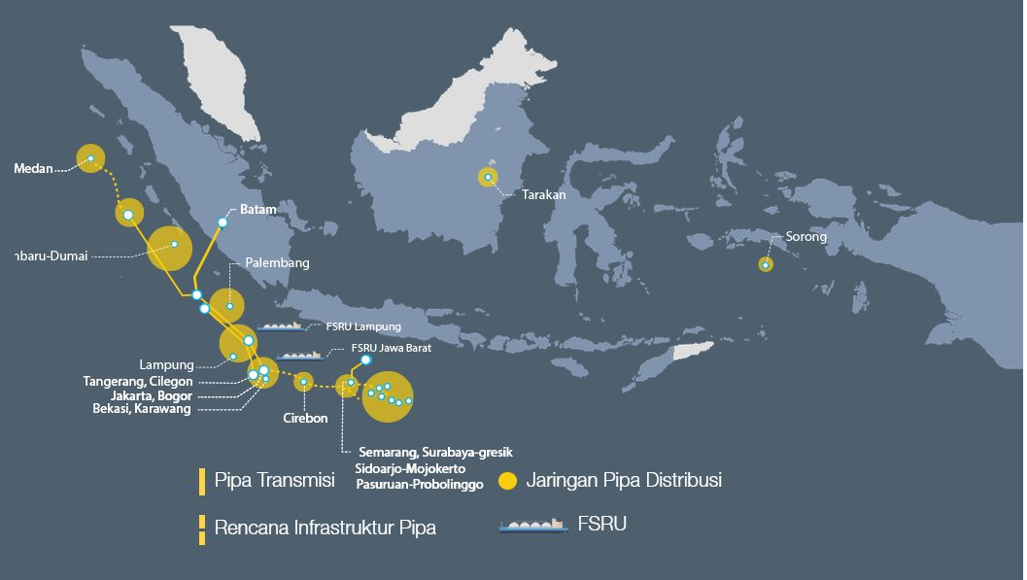

Slide 7
Perusahaan Gas Negara (PGN)
Perusahaan Gas Negara (PGN) adalah perusahaan nasional Indonesia terbesar di bidang transportasi dan distribusi gas bumi yang berperan besar dalam pemenuhan gas bumi domestik.
Kami telah bertransformasi menjadi perusahaan yang berdedikasi pada satu tujuan : Memberikan keahliannya, energi dan infrastruktur yang diperlukan untuk mendorong pertumbuhan ekonomi Indonesia secara jangka panjang.
PGN secara berkesinabungan mengintegrasikan rantai bisnis gas bumi dari hulu sampai hilir demi melayani masyarakat.

Slide 8
Transformasi kelas Dunia
PGN terus memperkuat pondasi dan bertransformasi dari perusahaan transmisi dan distribusi gas bumi menjadi penyedia solusi energi terintegrasi, yang mendorong pemanfaatan gas bumi untuk kebutuhan masyarakat dan industri.

Slide 9
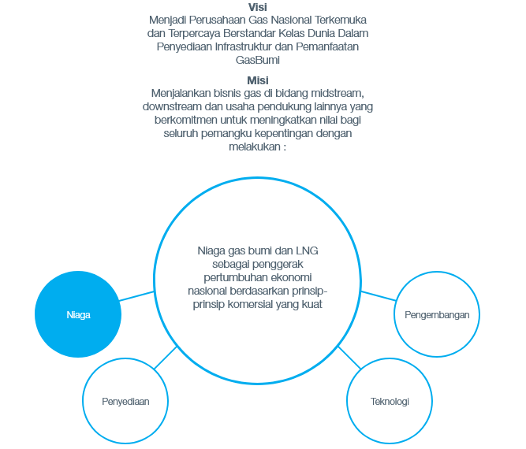
Visi & Misi

Slide 10
Kegiatan Usaha
Bidang usaha PGN adalah pengangkutan dan niaga gas bumi. Untuk kepentingan manajemen perusahaan, dalam menjalankan kegiatan usahanya, PGN membagi empat segmen usaha pokok

Slide 11
Pertanyaan:
Menurut anda apakah penting bagi setiap perusahaan untuk dapat menentukan Visi, Misi dan Tujuan? Jelaskan
Coba anda kembangkan berdasarkan informasi di atas untuk strategi yang perlu dijalankan oleh Perusahaan Gas Negara (PGN)? Jelaskan dengan detail

Slide 12
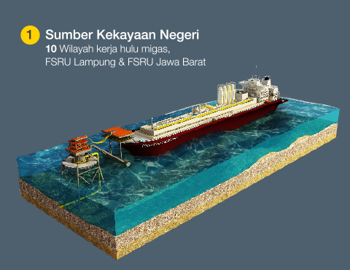
Infrastruktur dan Jaringan Gas Bumi

Slide 13
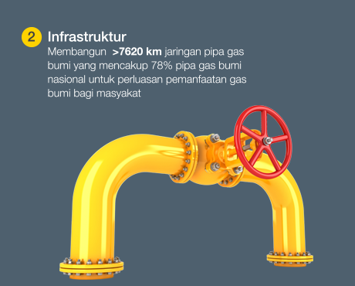

Slide 14
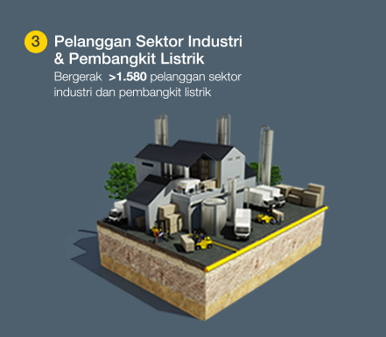

Slide 16
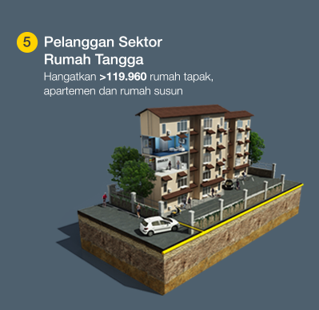

Slide 17
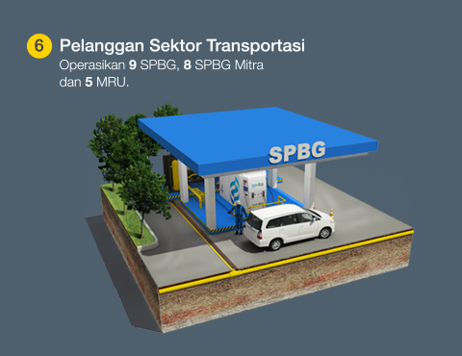

Slide 18
THANKS!
Any questions?
You can find me at:
0818212837
@at_widjaya
aseptotohwidjaya@gmail.com

